Slide 1
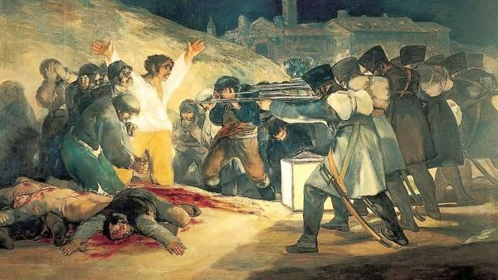
Francisco de goya

Slide 2
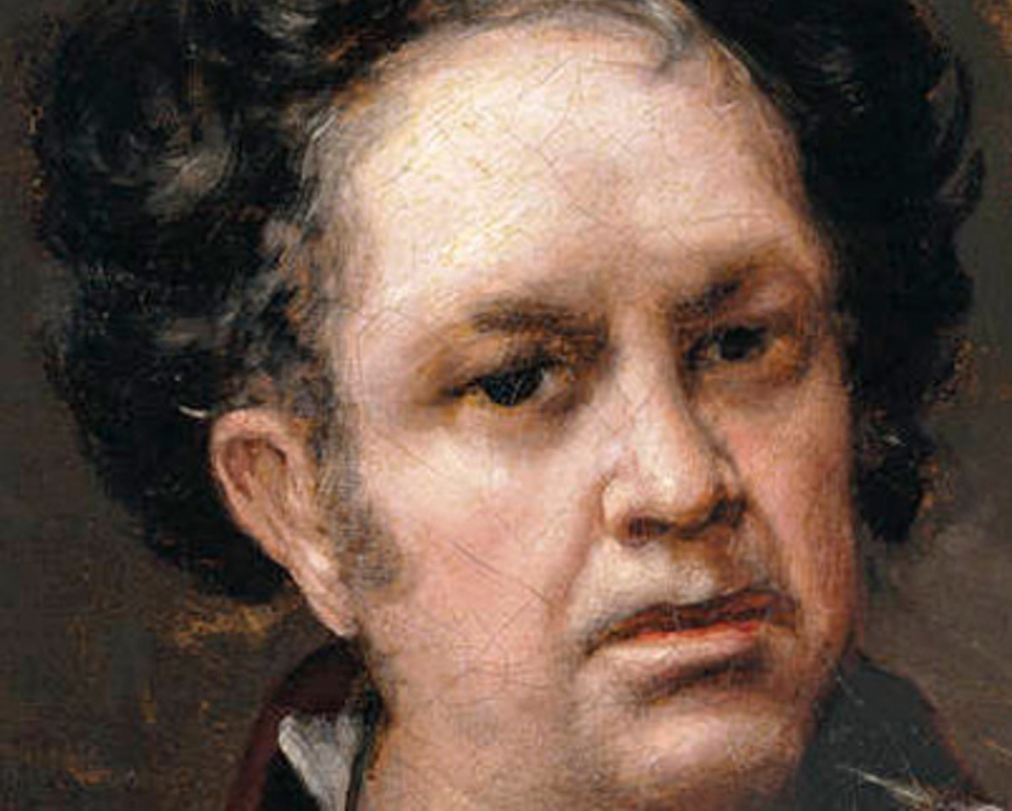
Francisco de goya
30 de marzo del 1746- Aragon- 16 de abril del 1828- Burdeos, Francia
Un de los artistas mas importantes del siglo XVIII y XIX
conocido como el último de los viejos maestros y el primero de los modernos.

Slide 3
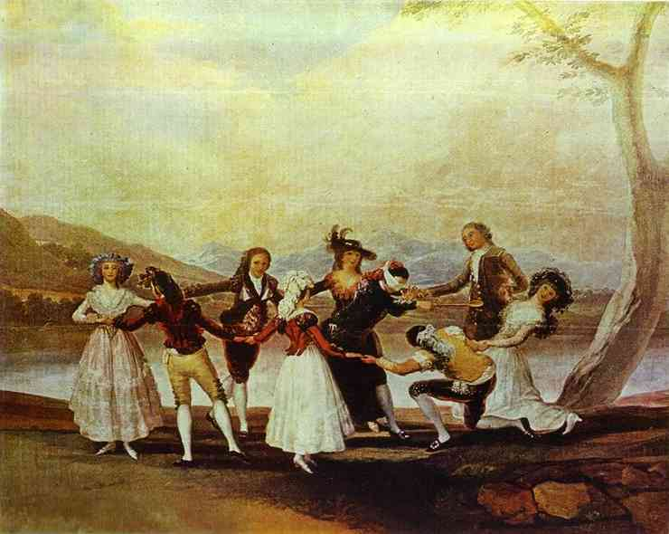
Estudió pintura desde los 14 años con José Luzán y Martínez
Se mudó a Madrid para estudiar con Anton Raphael Mengs.
Se casó con Josefa Bayeu en 1773.

Slide 4
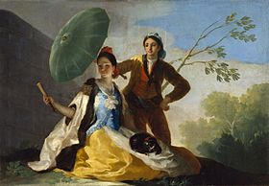
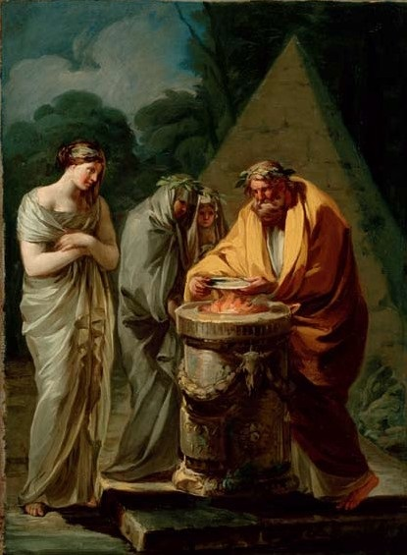
Cambió su estilo varias veces. Mucho por lo que occuría alrededor de él.
El quitasol 1777
El sacrificio a Ves 1771ta

Slide 5
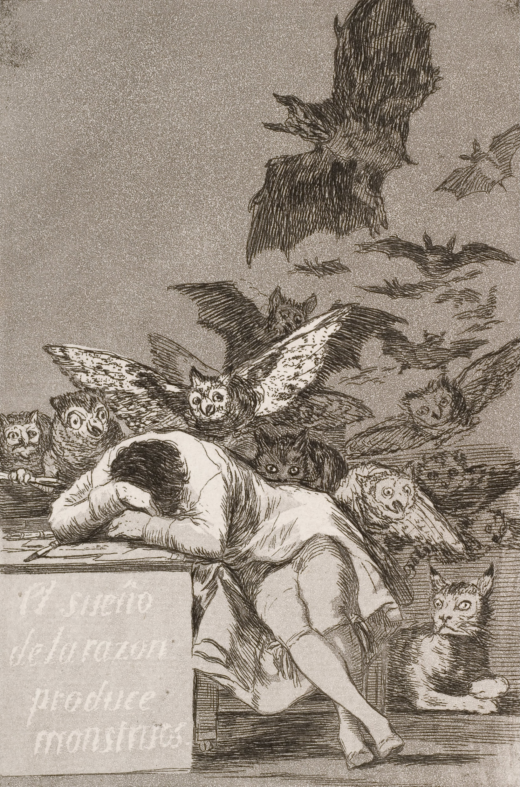
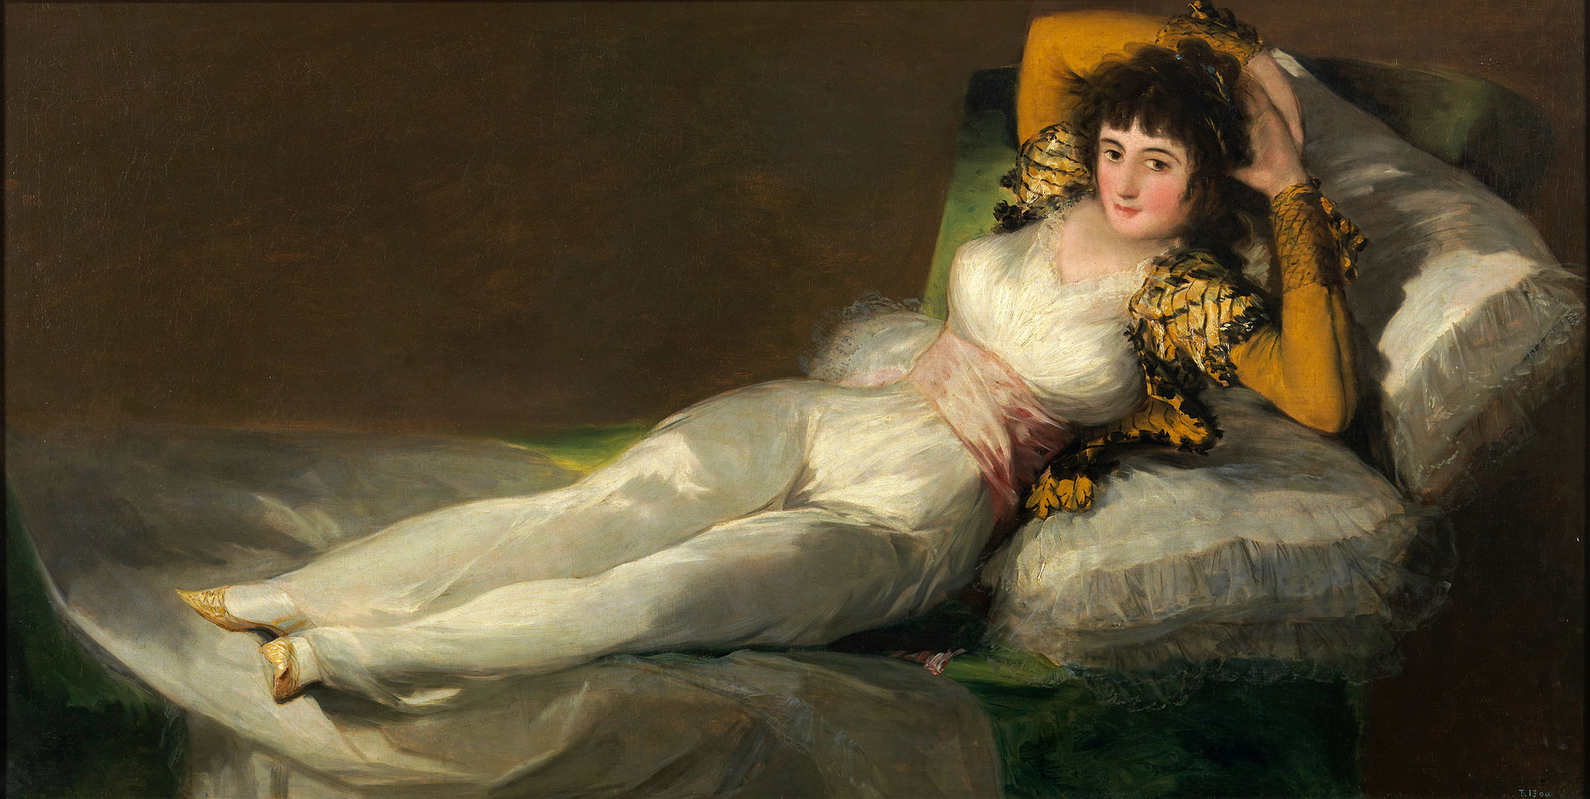
La maja vestida 1805
El sueño de la razón produce monstruos 1799

Slide 6
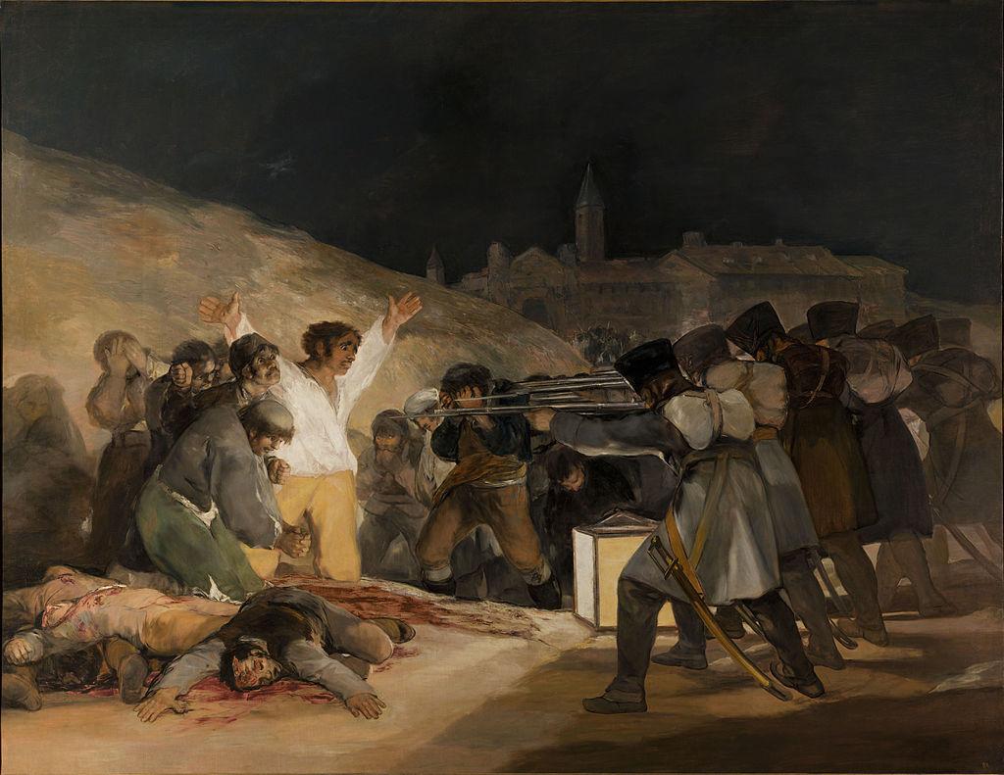
El tres de mayo 1808, 1818

Slide 7
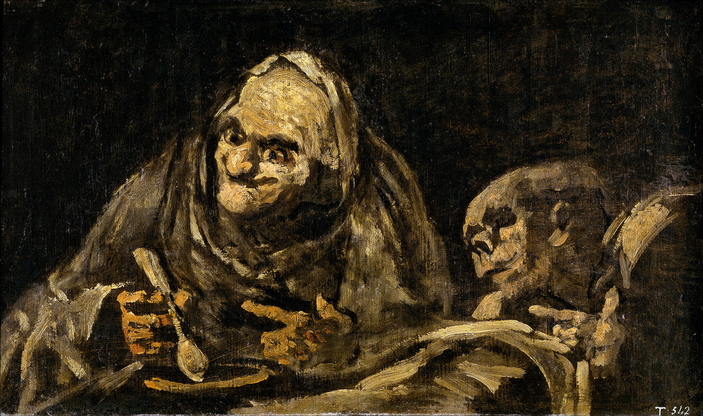
Dos viejos comiendo sopa 1823

Slide 8
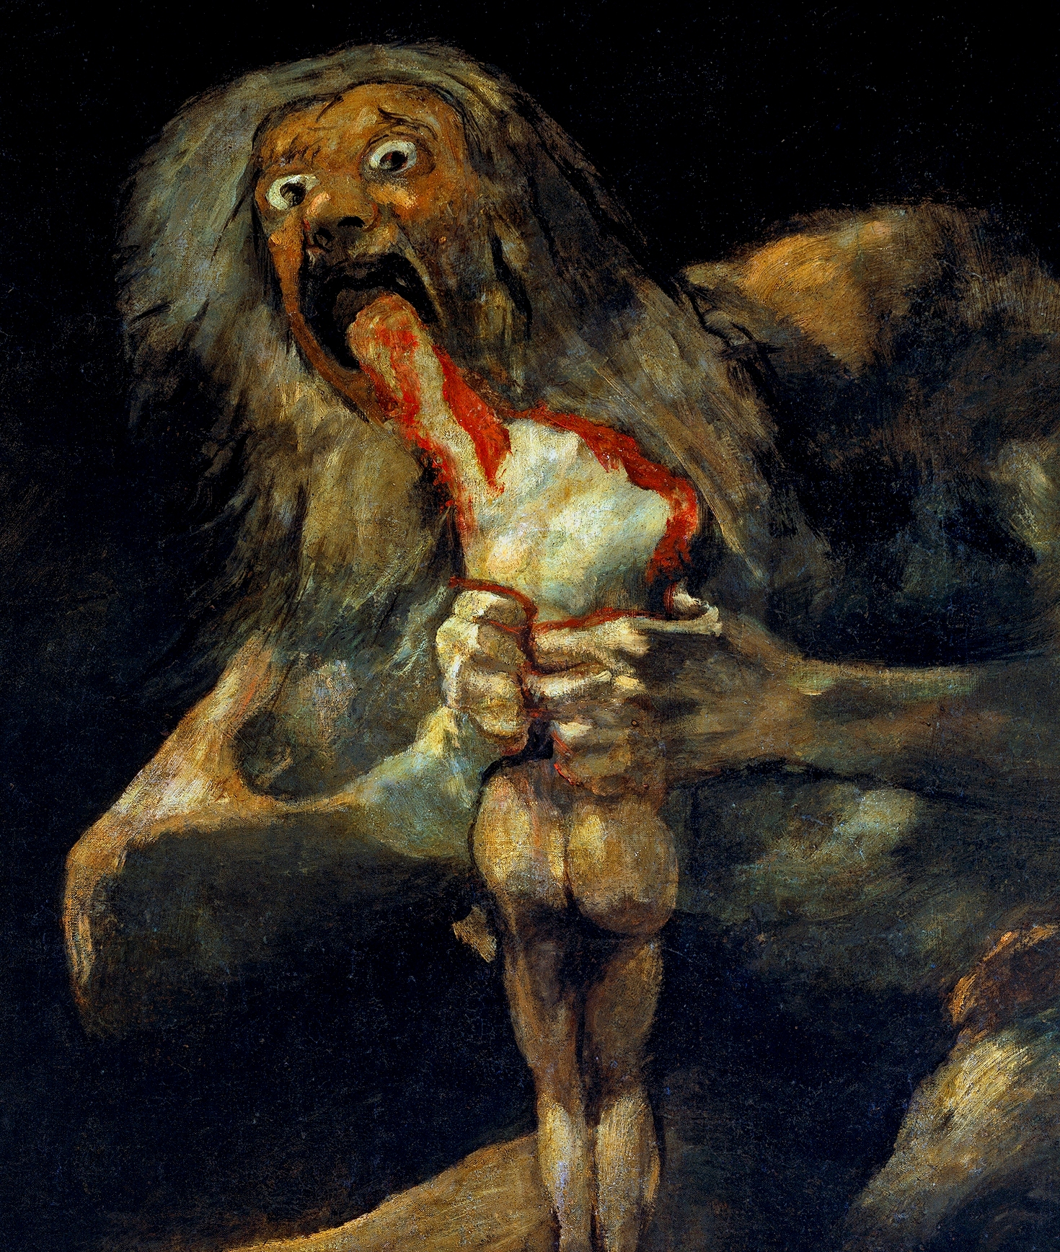
Saturno devorando su hijo1823

Slide 9
Aquelarre or El gran cabrón, 1823

